Slide 1
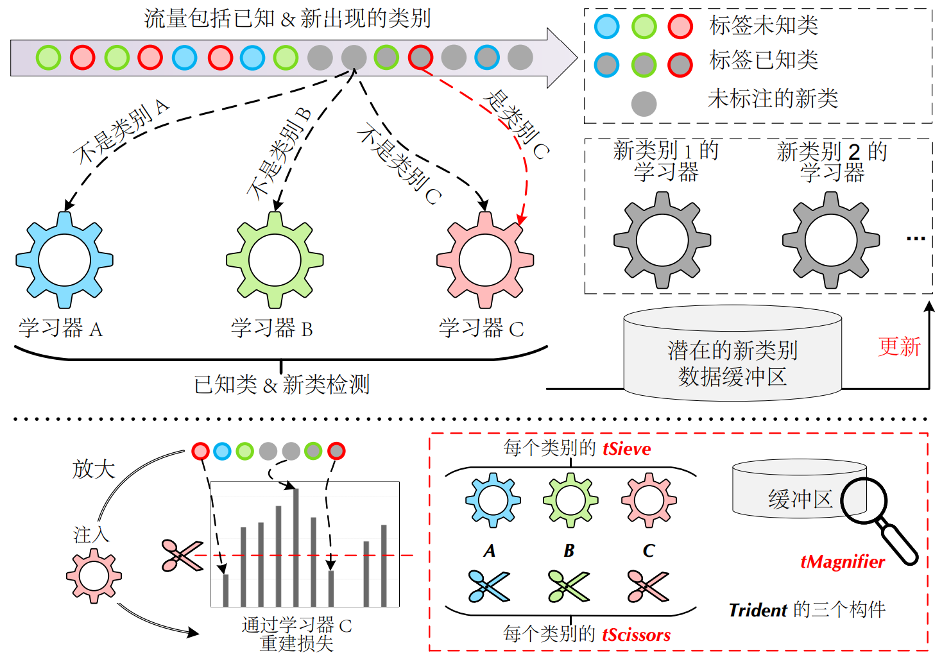
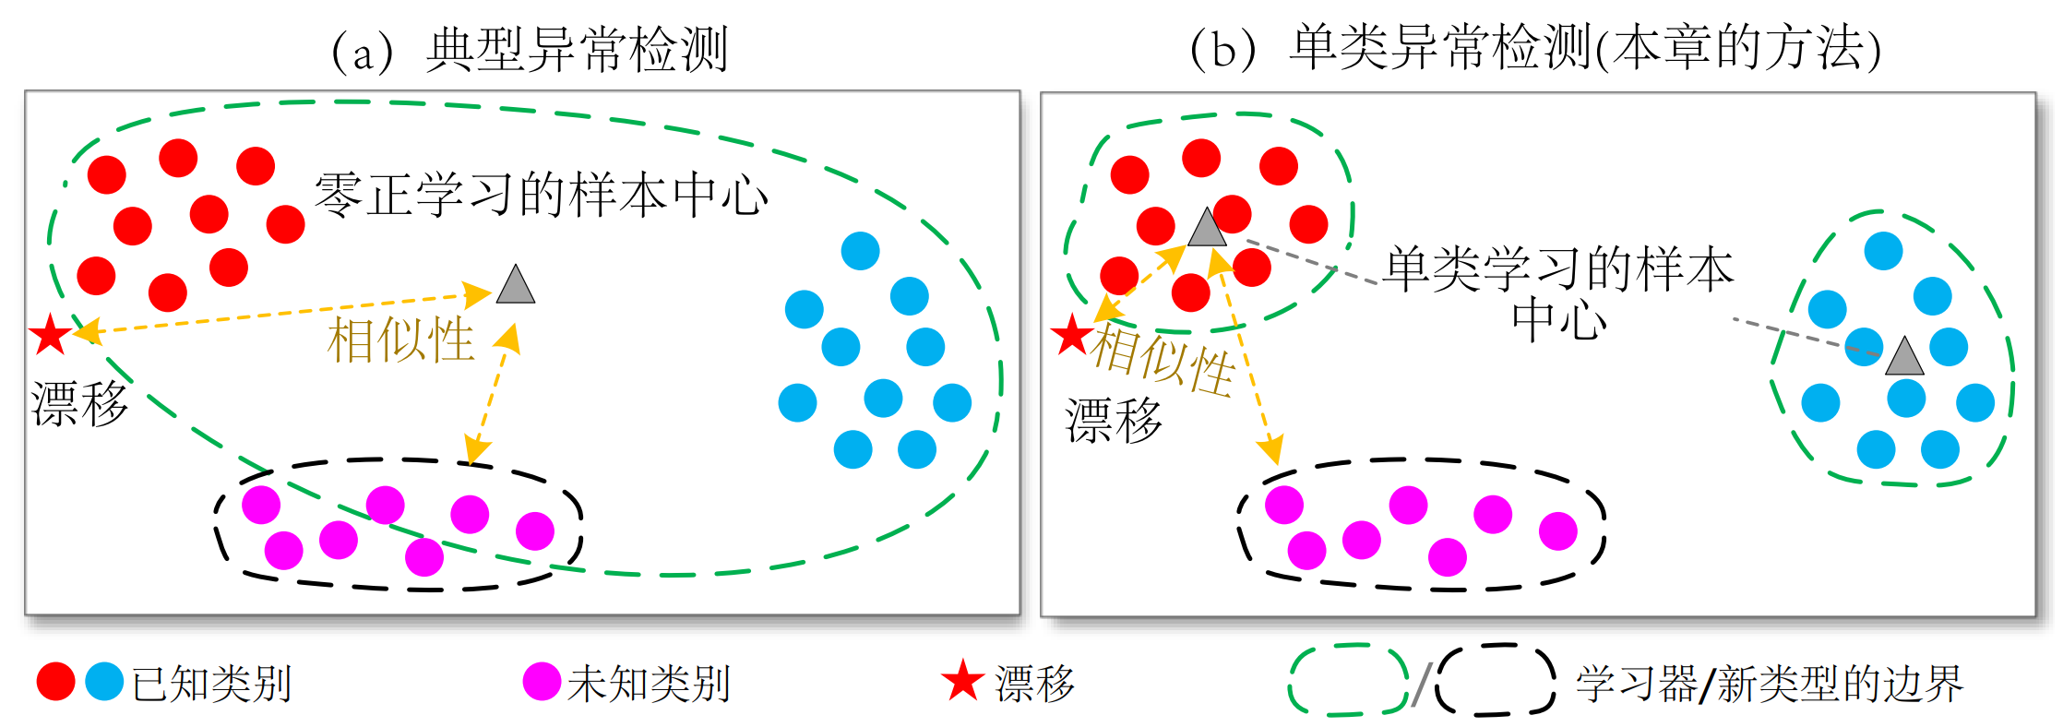
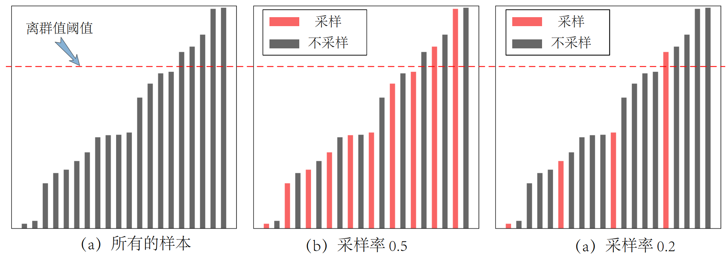
二
代表成果：未知加密流量细粒度检测与增量更新
1
面向未知攻击流量的细粒度与类增量检测框架
传统异常检测型 NIDS 通常只能判断流量“正常/异常”，难以进一步区分不同未知攻击类别；同时面对概念漂移和新攻击类别时，现有模型难以高效增量更新。
单类异常检测
Trident 将已知类识别与新类检测解耦为多个独立单类学习任务
极值理论采样
Trident 相比 16 种 SOTA 方法整体表现更优；在概念漂移场景下仍保持强鲁棒性，多分类异常检测约达 90% ACC/AMI，IDS 时间偏移下 Trident 达到 96.71% ACC
Trident: A Universal Framework for Fine-Grained and Class-Incremental Unknown Traffic Detection（WWW 2024 Oral） PC batch 的 Top-2 论文

